Slide 1
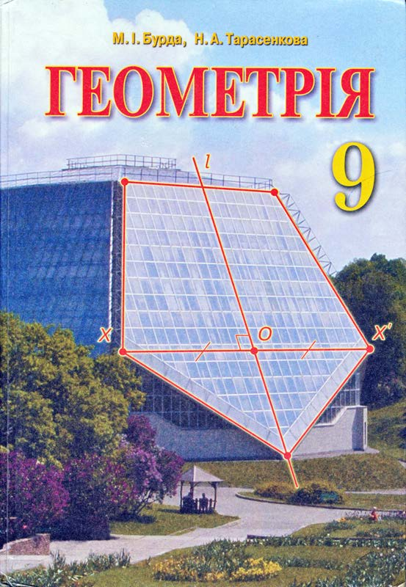
Геометрія
9 клас
Розділ 1. Розв'язування трикутників

Slide 2
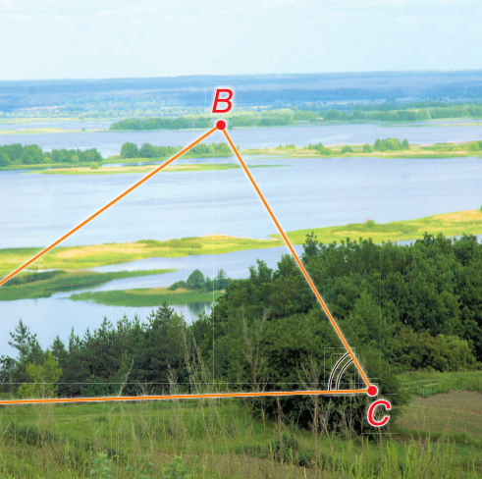

Тема уроку:
Синус, косинус і тангенс кутів від $0^{0}$ до ${180}^{0}$
На уроці:
Означення синуса, косинуса та тангенса в прямокутному трикутнику
Означення синуса, косинуса та тангенса через координати
Гострий та тупий кути та значення синуса, косинуса та тангенса
Тренувальні вправи

Slide 3
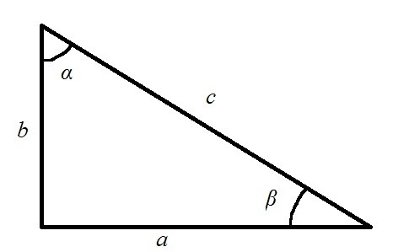

Відношення відповідних сторін прямокутного трикутника

Slide 5
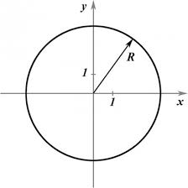
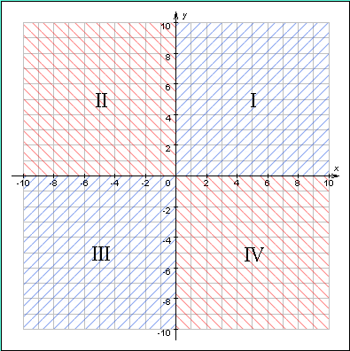
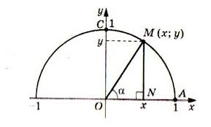
Одиничне коло
Система координат на площині. Знаки координат у чвертях
-,+
+,+
-,-
+,-
Одиничне півколо

Slide 6
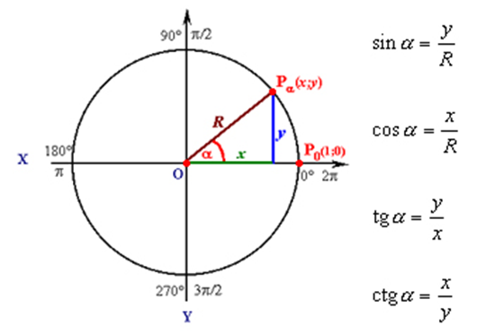

Slide 7


Slide 8
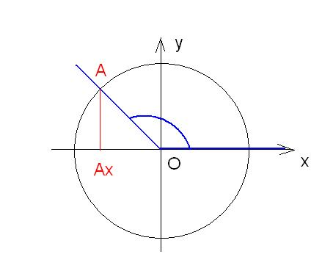
Чому синуси тупих кутів додатні, а косинуси та тангенси – від'ємні?
У другій чверті:
ординати - додатні ,
абсциси – від'ємні.
Який можна зробити з цього висновок?

Slide 9
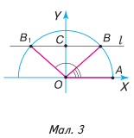
Робота з підручником
Первинне закріплення вивченого матеріалу
Задача.
Користуючись одиничним півколом побудуйте кут, синус якого дорівнює 2/3.
Дивись підручник, ст. 8-9

Slide 10
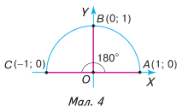

Значення синуса, косинуса, тангенса для кутів від кутів
від $0^{0}$ до ${180}^{0}$
Розглянемо радіуси OA, OB і OC, які утворюють ці кути з додатною піввіссю OX (мал. 4).
Точки A, B і C мають такі координати: A(1; 0), B(0; 1) і C(– 1; 0).
Тоді
sin 0° = 0, sin 90° = 1, sin 180° = 0;
cos 0° = 1, cos 90° = 0, cos 180° = – 1; tg 0° =0, tg 180° = 0.
Для tg α кут α = 90° вилучається, оскільки на нуль ділити не можна.

Slide 11
Опрацюйте вдома
1. Чи існують значення синуса, косинуса і тангенса кутів від 180° до 360°? Так.
Кут можна розглядати як результат обертання радіуса кола.
Нехай коло радіуса
R = 1 з центром у початку координат перетинає вісь OХ у точці A.
Вважатимемо, що ∠AOB = 210° утворений обертанням радіуса OB проти руху годинникової стрілки.
Повний оберт радіуса OB утворить кут 360°.

Slide 12
Зверніть увагу!
2. Чи можуть кути бути більшими за 360°?
Поміркуємо. Нехай радіус OB, що утворює кут 60°, продовжуючи свій рух проти годинникової стрілки, зробив один повний оберт. Тоді ∠AOB = 360° + 60° = 420°.

Slide 13
Зверніть увагу!
3. Чи можуть градусні міри кутів бути від’ємними?
Кут вважається від’ємним,
якщо він утворений обертанням радіуса кола за годинниковою стрілкою. На малюнку зображено два кути зі спільними початковою стороною OA і кінцевою стороною OB. Один кут дорівнює – 270°, а другий дорівнює 90°.

Slide 14
Закріплення вивченого матеріалу
1. Дайте означення синуса, косинуса і тангенса для довільного кута від 0° до 180°.
2. Для якого кута тангенс не існує і чому?
3. Чому синуси тупих кутів додатні, а косинуси і тангенси – від’ємні?
4. Назвіть значення синуса і косинуса для кутів 0°, 90°, 180°.

Slide 15
Усне розв'язування задач
1'. На малюнку зображено одиничне півколо.
1) Назвіть абсциси й ординати точок B, C, D.
2) Назвіть кути, які утворюють з додатною
піввіссю OХ радіуси OB, OC і OD.
3) Виразіть значення синуса, косинуса і тангенса цих кутів через координати точок B, C і D.

Slide 16
Усне розв'язування задач
2'. 1) Назвіть радіус одиничного півкола,
який утворює з додатною піввіссю OХ кут: 0°, 90°, 180°.
2) Запишіть значення:
а) sin 0°, sin 90°, sin 180°;
б) cos 0°, cos 90°, cos 180°;
в) tg 0°, tg 180°.

Slide 17
Усне виконання вправ
3'. 1) Чи може абсциса точки одиничного півкола дорівнювати: 2; 0,5; – 1?
2) Чи може ордината точки одиничного півкола дорівнювати: 0,8; 1,4; 1?

Slide 18
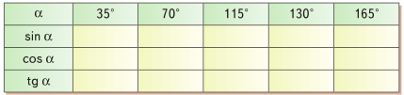
Коментоване виконання вправи
4°. Накресліть систему координат, узявши за одиницю довжини 10 см. Проведіть у I і II чвертях одиничне півколо з центром у початку координат.
1) За допомогою транспортира позначте на одиничному півколі точки A, B, C, D, E так, щоб кути між радіусами OA, OB, OC, OD, OE і додатною піввіссю OХ дорівнювали відповідно 35°, 70°, 115°, 130°, 165°.
2) За допомогою лінійки знайдіть координати точок A, B, C, D і E.
3) Знайдіть значення синуса, косинуса і тангенса для кутів 35°, 70°, 115°,
130°, 165°. Заповніть таблицю 1.
Таблиця 1

Slide 19
Дати відповідь, обґрунтувавши її
7°. Гострим чи тупим є кут α α α, якщо:
косинус від’ємний;
косинус додатний;
тангенс від'ємний?

Slide 20
Дати відповідь, обґрунтувавши її
8°. За малюнком обґрунтуйте твердження:
1) якщо кут α зростає від 0° до 90°, то синус цього
кута зростає від 0 до 1, а косинус спадає від 1 до 0;
2) якщо кут α зростає від 90° до 180°, то синус
цього кута спадає від 1 до 0, а косинус спадає від 0 до –1.

Slide 21
Тренувальні вправи
9°. Обчисліть:
3 cos 0° – 2 sin 90°;
4 sin 0° – 5 cos 180°;
3) 6 sin 90° – 3 tg 180°;
4) 8 sin 180° + 2 cos 90°.
10° . Знайдіть sin α, якщо:
cos α = –1;
cos α = 0;
cos α = 1.
11° . Знайдіть cos α, якщо:
sin α = 1;
sin α = 0.

Slide 22
Коментоване виконання вправ
12. Чи можуть синус або косинус кута дорівнювати: 1) – 0,6; 2) 0,8; 3) 3?
Поясніть відповідь.
13. Чи може тангенс кута дорівнювати: 1) 8; 2) 0,01; 3) 200? Поясніть відповідь.
14. α – кут трикутника. Які з величин sin α, cos α, tg α можуть бути від’ємними і коли саме?
15. Якщо α, β, γ – кути трикутника, то який знак має сума:
sin α + sin β + sin γ;
cos α + cos β + cos γ;
3) tg α/2 + tg β/2 + tg γ/2 ?
Поясніть відповідь.

Slide 23
Коментоване виконання вправ
16. Гострий чи тупий кут α, якщо:
sin α · cos α > 0;
sin α · cos α < 0;
sin α · tg α < 0? Поясніть відповідь.
17. Який із кутів (α чи β) більший, якщо:
cos α = 0,8, cos β = 0,2;
cos α = – 0,3, cos β = – 0,6;
3) sin α = 0,4, sin β = 0,7?
18. Яких значень може набувати сума:
1) sin α + 1; 2) cos α + 0,5; 3) sin α + 0,2?

Slide 24
Колективне виконання вправи
19. Запишіть у порядку зростання:
1) sin 66°, sin 20°, sin 75°, sin 15°, sin 5°;
2) cos 9°, cos 80°, cos 46°, cos 75°, cos 16°.

Slide 25
Колективне виконання вправ
21. Визначте знак різниці:
sin 145°– sin 169°;
cos 178° – cos 153°;
tg 163° – tg 121°.
22. Який знак має добуток:
3) tg 110° · tg 160° · sin 150°?
23. (робота в парах)

Slide 26
Підсумки уроку
24. Знайдіть tg α, якщо:
cos α = – 1;
sin α = 1;
sin α =3/5, cos α = –4/5.

Slide 27
Домашнє завдання
Опрацювати п. 1
Виконати вправи № 5, 6, 20, 22(1,2), 26, 28

